Slide 1
Banco de dados
Modelagem de dados.

Slide 2
Banco de dados
Regra de negócio
Entidade (Tabela) - substantivo no singular
Tudo aquilo que existe a nível sistêmico.
Faz sentido ao negócio?
Tem mais de uma característica?
Tem mais de uma instância?

Slide 3
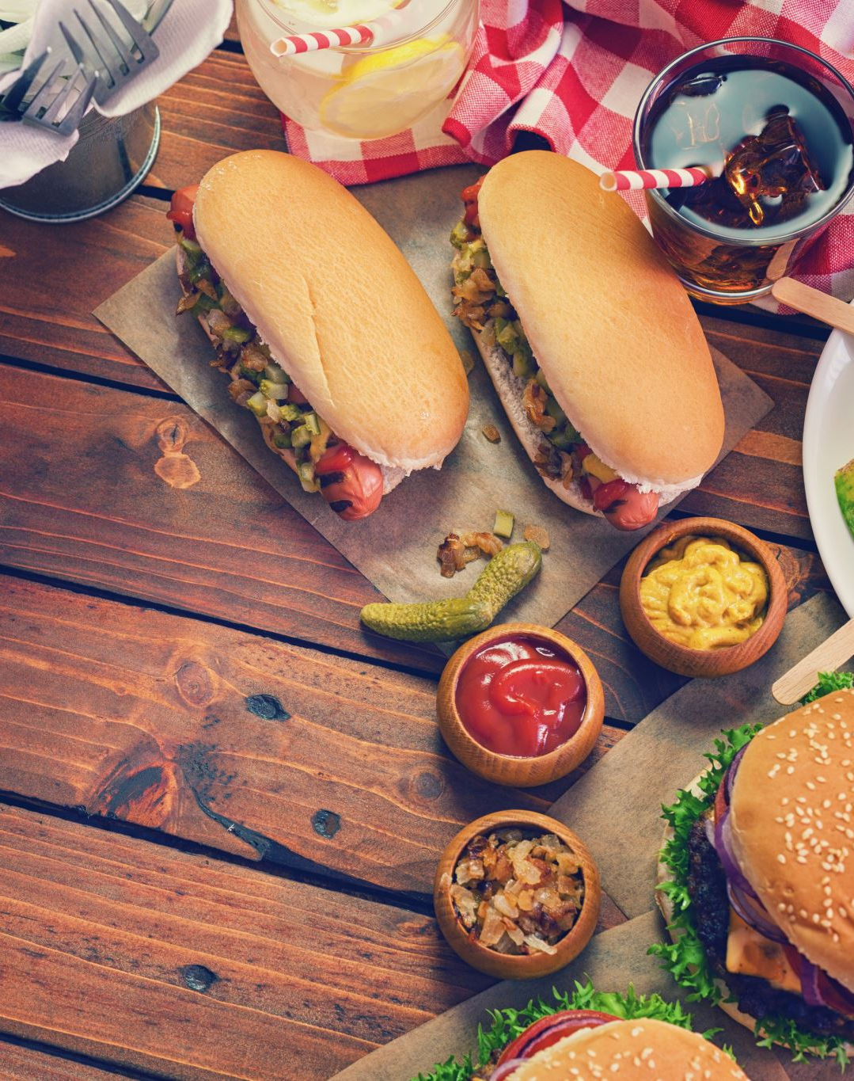
Atividade:
Banquinha de Hot Dog do Bigode (Eventos)
Sistema de Mkt

Slide 4
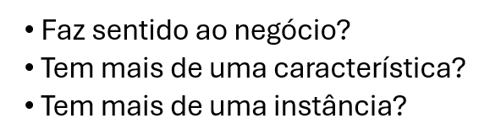




Canal
Usuário
Local
Cardápio
Propaganda
Cadastro
Divulgação
Reserva
Desconto
Promoção
Delivery
QRCode
Email
Evento
Telefone
Notificação
Produto
Bigode
Combo
Campanha
Marketing
Influencer
Rede Social
Anuncio
Parceiro
Patrocinio
Cliente
LGPD
Bigode

Slide 5
Cliente
Chama
Usuário
Evento
Tem
Patrocinio
Tem
Parceiro

Slide 6
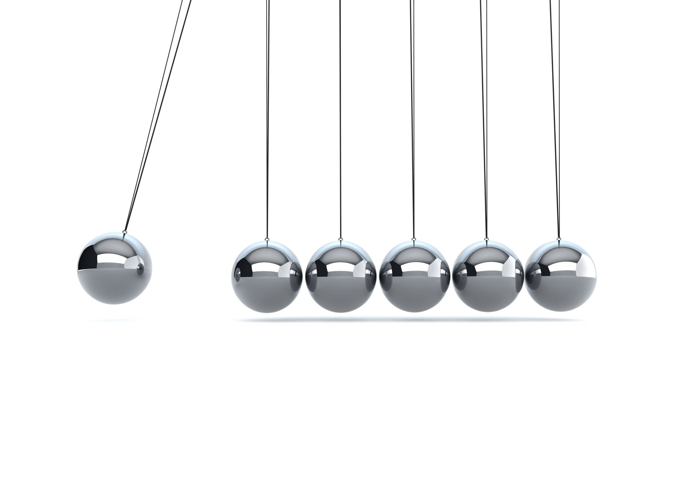
Atividade 2:
Consultório Odontológico

Slide 7

Cliente
Usuário
Agenda
Convenio
Consulta
Equipamento
Funcionário
Local
Administração
Dentista
Parceria
MKT
Financeiro
Estoque
Fornecedor
Histórico
Agendamento
Serviço
Dentista
Cliente
Usuário
Agenda
Dentista
Fornecedor
Histórico
Serviço

Slide 8
Fornecedor
DER
Faz
Serviço
Dentista
Tem
Dentista
Está
Agenda
Gera
Histórico
Faz
Esta
Usuário
Cliente
Tem

Slide 9
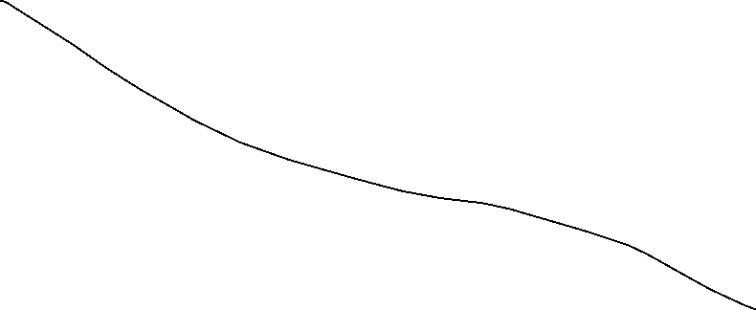
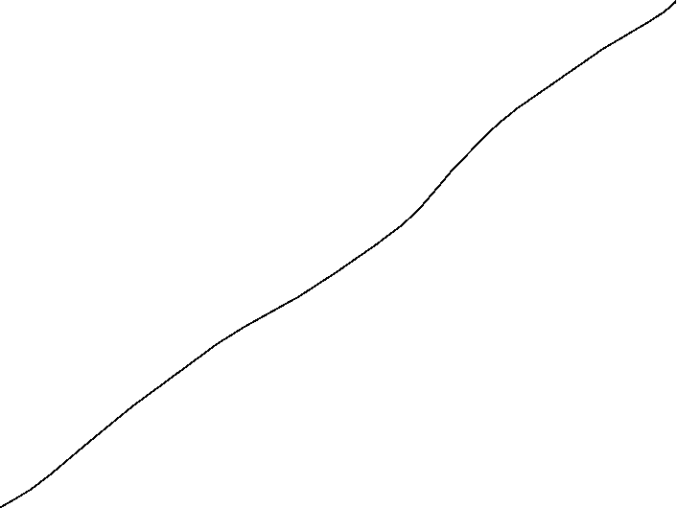

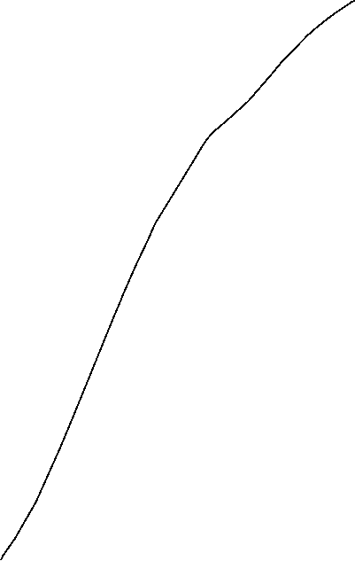
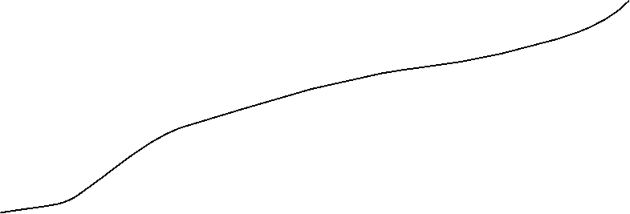
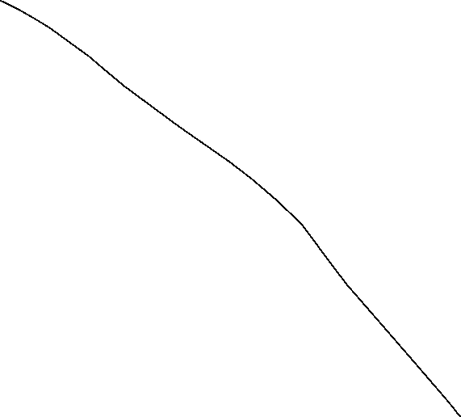

Slide 10




Usuário
Produção
Venda
Produto
Funcionário
Fornecedor
Categoria
Histórico
Relatório
Cliente
Estoque
Marca
Movimentação
ContasPagar
PeçaReposição
SegurançaDados
Insumos
Equipamentos
Controle de estoque indústria de ferragens

Slide 11
Estoque
Usuário
tem
faz
Produto
Gera
Movimentação
tem
solicita
Categoria
Funcionário

Slide 12


Usuário
Fornecedor
Produto
Vendedor
Movimentação
Funcionário
Categoria
Estoque
Finanças
Delivery
Cliente
Faturamento
Compra
Venda
Sistema de Vendas para Pet Shop

Slide 13
Usuário
Cliente
Venda
Estoque
Compra
Categoria
Produto
Fornecedor

Slide 14
Cardinalidade

Slide 15


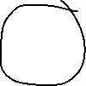
1 entidade relacionamento quantas entidades?
1 entidade relacionamento quantas entidades?
Funcionário
Está
Departamento

Slide 16





Cliente
compra
Produto
Consulta
tem
Cliente
médico
atende
paciente

Slide 17
médico
realiza
consulta
está
paciente
Cliente
compra
Produto

Slide 18
Cliente
compra
Produto
cliente
esta
venda
tem
produto
cliente
esta
venda
tem
item
produto
está

